Slide 1
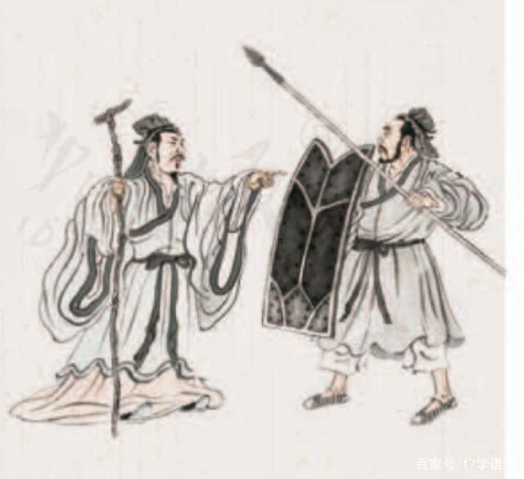
铜墙铁壁 牢不可破 坚不可摧
削铁如泥 吹毛断发 无坚不摧

Slide 2
15 自相矛盾

Slide 3
楚人有鬻盾与矛者，誉之曰：“吾盾之坚，物莫能陷也。”又誉其矛曰：“吾矛之利，于物无不陷也。”或曰：“以子之矛陷子之盾，何如？”其人弗能应也。夫不可陷之盾与无不陷之矛，不可同世而立。

Slide 4
夫/不可陷之盾/与/无不陷之矛，不可/同世而立。

Slide 5
文言文
白话文
楚人有鬻盾与矛者，誉之曰：“吾盾之坚，物莫能陷也。”又誉其矛曰：“吾矛之利，于物无不陷也。”或曰：“以子之矛陷子之盾，何如？”其人弗能应也。夫不可陷之盾与无不陷之矛，不可同世而立。。
古时候，有个楚国人卖矛又卖盾。他拿起自己的盾夸口说:“我的盾坚固得很，随你用什么矛都戳不穿它。”他又举起自己的矛夸口说:“我的矛锐利得很，随你什么盾它都能戳穿。”有个围观的人问他:“用你的矛来戳你的盾，会怎么样呢?”那个楚国人张口结舌，回答不出来了。

Slide 6
1.誉之曰：“吾盾之坚，物莫能陷也。”
2.其人弗能应也。
3.不可同世而立。
夸口
不
存在

Slide 7
楚人有鬻盾与矛者，誉之曰：“吾盾之坚，物莫能陷也。”又誉其矛曰：“吾矛之利，于物无不陷也。”或曰：“以子之矛陷子之盾，何如？”其人弗能应也。夫不可陷之盾与无不陷之矛，不可同世而立。

Slide 8
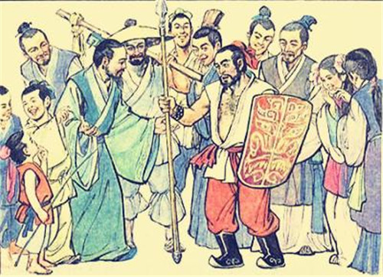

Slide 9
吾盾之坚，物莫能陷也。
吾矛之利，于物无不陷也。

Slide 10
以子之矛陷子之盾，何如？
其人弗能应也。

Slide 11
如果“矛”戳穿了“盾”，就说明：“矛”很________，“盾”不_________。
如果“矛”不能戳穿“盾”，就说明“矛”不________，“盾”很_________。
想一想：有没有第3种情况发生呢？

Slide 12
夫不可陷之盾与无不陷之矛，不可同世而立。

Slide 13
古时候，西方的人一直认为上帝是万能的。直到有一天，一位智者淡定地问了一句：“ ”上帝居然回答不上来了。
上帝啊，你能否造一块自己搬不动的石头？

Slide 14
课后作业：
正确、流利地朗读课文，熟读成诵。
课外搜集其他的寓言故事，然后用自己的话讲给其他人听，并说说你的感受。

